Slide 1

2025
高中同步测控优化设计
GAO ZHONG TONG BU CE KONG YOU HUA SHE JI
第二章
2.5.1
第1课时 直线与圆的位置关系

Slide 2
01
自主预习 新知导学
内容索引
02
合作探究 释疑解惑
03
随堂练习

Slide 3
课标定位素养阐释
1.理解直线与圆的三种位置关系.
2.能根据给定直线、圆的方程,判断直线与圆的位置关系.
3.能解决有关直线与圆的位置关系的问题.
4.提升直观想象、逻辑推理和数学运算素养.

Slide 4
自主预习 新知导学

Slide 5

直线与圆的位置关系的判定方法
大海上初升的红日,在冉冉升起的过程中,展现出迷人的风采,同时也体现了直线与圆的三种位置关系:相交、相切、相离.
1.怎样用几何法即用圆心到直线的距离d与
圆的半径r的大小关系来判断直线与圆的位置
关系?
提示:利用圆心到直线的距离d与圆的半径r
的大小关系判断直线与圆的位置关系如下:
若d>r,则直线与圆相离;若d=r,则直线与圆相切;若d<r,则直线与圆相交.

Slide 6
2.直线l:Ax+By+C=0(A,B不同时为0),圆C:(x-a)²+(y-b)²=r²(r>0),如何用直线和圆的方程判断它们之间的位置关系?
当方程组无解,直线与圆相离;当方程组有一组解,直线与圆相切;当方程组有两组解,直线与圆相交.

Slide 7
3.直线Ax+By+C=0(A,B不同时为0)与圆(x-a)²+(y-b)²=r²(r>0)的位置关系及判断

Slide 8
4.(1)直线y=x+1与圆x²+y²=1的位置关系是( )
A.相切 B.相交但直线不经过圆心
C.直线经过圆心 D.相离
(2)过原点作圆x²+y²-2x-2y+1=0的切线,切线方程为 .
∵直线y=x+1不经过圆心(0,0),
∴直线与圆相交但不经过圆心.
(2)∵圆的方程可化为(x-1)²+(y-1)²=1,
∴圆与x轴、y轴都相切.
∴所求切线方程为x=0或y=0.
答案:(1)B (2)x=0或y=0

Slide 9
【思考辨析】
判断下列说法是否正确,正确的在后面的括号内画“√”,错误的画“×”.
(1)判断直线与圆的位置关系,只能用圆心到直线的距离d与圆的半径的大小关系判断.( × )
(2)过圆外一点作圆的切线有两条.( √ )
(3)当直线与圆相离时,可求圆上的点到直线的最大距离和最小距离.( √ )
(4)若直线与圆有公共点,则直线与圆相交.( × )

Slide 10
合作探究 释疑解惑

Slide 11
探究一
直线与圆的位置关系的判断
【例1】 已知直线方程mx-y-m-1=0,圆的方程x²+y²-4x-2y+1=0.当m为何值时,直线与圆
(1)有两个公共点?
(2)只有一个公共点?
(3)没有公共点?
分析:直线与圆有两个公共点⇔直线与圆相交;直线与圆只有一个公共点⇔直线与圆相切;直线与圆没有公共点⇔直线与圆相离.

Slide 12
解:(方法一)将直线方程y=mx-m-1代入圆的方程,
化简整理得(1+m²)x²-2(m²+2m+2)x+m²+4m+4=0,则Δ=4m(3m+4).

Slide 13
(方法二)圆的方程可化为(x-2)²+(y-1)²=4,即圆心C(2,1),半径r=2.
反思感悟 直线与圆的位置关系反映在三个方面:一是圆心到直线的距离与半径的大小关系;二是直线与圆的公共点的个数;三是两方程组成的方程组解的个数.因此,若给出图形,可根据公共点的个数判断;若给出直线与圆的方程,可选择用几何法或代数法,几何法计算量小,代数法可一同求出交点.解题时可根据已知条件选择合适的解题方法.

Slide 14
【变式训练1】 直线(a+1)x+(a-1)y+2a=0(a∈R)与圆x²+y²-2x+2y-7=0的位置关系是( )
A.相切 B.相交
C.相离 D.不确定
解析:由题意得,直线(a+1)x+(a-1)y+2a=0恒过定点(-1,-1).
∵(-1)²+(-1)²-2×(-1)+2×(-1)-7<0,
∴定点(-1,-1)在圆内,
∴直线与圆相交.
答案:B

Slide 15
探究二
直线与圆相切
【例2】 若直线l经过点P(2,3),且与圆(x-1)²+(y+2)²=1相切,求直线l的方程.
分析:可以利用几何法和代数法两种思路求切线方程.
解:∵(2-1)²+(3+2)²>1,∴点P在圆外.
(方法一)①若直线l的斜率存在,设l:y-3=k(x-2),即kx-y+3-2k=0.
∵直线l与圆(x-1)²+(y+2)²=1相切,
②若直线l的斜率不存在,则直线l:x=2,经验证,符合题意.
因此,直线l的方程为12x-5y-9=0或x=2.

Slide 16
(方法二)①若直线l的斜率存在,设l:y-3=k(x-2),即y=k(x-2)+3.
与圆的方程联立消去y,得(x-1)²+[k(x-2)+3+2]²=1,
整理得(k²+1)x²-(4k²-10k+2)x+4k²-20k+25=0.
②若直线l的斜率不存在,则直线l:x=2,经验证,符合题意.
因此,直线l的方程为12x-5y-9=0或x=2.

Slide 17

若本例点P的坐标改为P(2,-2),其他条件不变,求直线l的方程.
解:∵(2-1)²+(-2+2)²=1,
∴点P在圆上,∴过点P的圆的切线有一条.
∵圆心(1,-2),点P(2,-2),
∴过圆心与点P的直线平行于x轴,
∴切线方程为x=2,即直线l的方程为x=2.

Slide 18
反思感悟 圆的切线方程的两种求解方法
(1)几何法:设出切线的方程,利用圆心到直线的距离等于半径,求出未知量的值,此种方法需要注意斜率不存在的情况,要单独验证,若符合题意则直接写出切线方程.一般地,求圆的切线方程或与切线有关的问题常用此方法.
(2)代数法:设出直线的方程后与圆的方程联立消元,利用Δ=0求未知量的值.若消元后的方程是一元一次方程,则说明要求的两条切线中有一条直线的斜率不存在,可直接写出切线的方程.
提醒:过一点求圆的切线方程,一定要判断该点是在圆上还是在圆外,在圆上只有一条切线方程,在圆外有两条切线方程.

Slide 19
【变式训练2】 (1)直线3x+4y=b与圆x²+y²-2x-2y+1=0相切,则b=( )
A.-2或12 B.2或-12
C.-2或-12 D.2或12
(2)过点P(2,1)引圆x²+(y-2)²=1的切线,则切线长为 .
解析:(1)易知圆心坐标为(1,1),半径r=1,
∵直线与圆相切,
答案:(1)D (2)2

Slide 20
探究三
直线与圆相交
【例3】 已知圆C:x²+y²-2y-4=0,直线l:mx-y+1-m=0.
(1)判断直线l与圆C的位置关系;
(2)若直线l与圆C交于不同的两点A,B,且|AB|=3 ,求直线l的方程.
分析:(1)利用圆心到直线的距离与半径的大小关系判断或利用直线的定点与圆的位置关系判断.
(2)利用半径、弦的一半和弦心距的关系,求出圆心到直线的距离,再由此求m值,即得l的方程.

Slide 21
所以直线l与圆C相交.
(方法二)由题意得,直线mx-y+1-m=0恒过定点(1,1).
∵1²+1²-2×1-4<0,
∴定点(1,1)在圆内,∴直线l与圆C相交.

Slide 22
(2)设圆心到直线l的距离为d,
解得m=±1,所以所求直线为x-y=0或x+y-2=0.

Slide 23
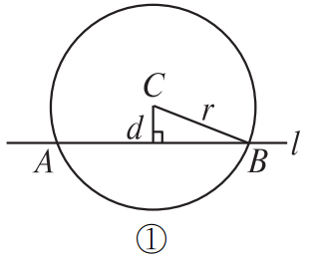
反思感悟 求直线与圆相交时弦长的两种方法:

Slide 24
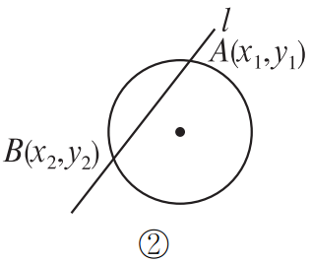

Slide 25
【变式训练3】 若过点M(-3,-3)的直线l被圆x²+y²+4y-21=0所截得的弦长为4 ,则直线l的方程为 .

Slide 26
解析:将圆的方程写成标准形式,得x²+(y+2)²=25,则圆心坐标为(0,-2),半径为5.
若直线l的斜率不存在,则直线方程为x=-3.
圆心到该直线的距离为3,又圆的半径为5,所以弦长为8,不符合题意,舍去.
若直线l的斜率存在,设直线l的方程为y+3=k(x+3),即kx-y+3k-3=0.
即x+2y+9=0或2x-y+3=0.
答案:x+2y+9=0或2x-y+3=0

Slide 27
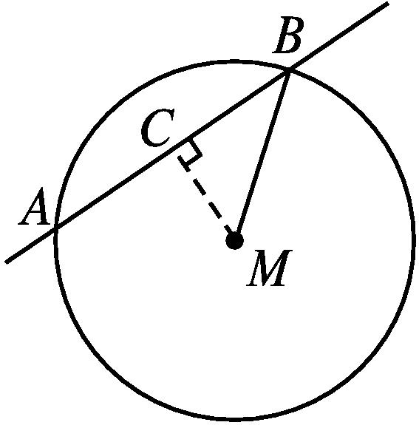
【易错辨析】
忽略直线斜率不存在的情况致误
【典例】 已知圆M:(x-1)²+(y-1)²=4,直线a过点P(2,3)且与圆M交于A,B两点,且|AB|=2 ,求直线a的方程.
错解:设直线a的方程为y-3=k(x-2),即kx-y+3-2k=0.

Slide 28
以上解题过程中都有哪些错误?出错的原因是什么?你如何改正?你如何防范?
提示:错解忽略了直线a的斜率不存在的情况.
正解:①当直线a的斜率存在时,设直线a的方程为y-3=k(x-2),
即kx-y+3-2k=0.
如错解中的图所示,作MC⊥AB交AB于点C,
所以,直线a的方程为3x-4y+6=0.

Slide 29
②当直线a的斜率不存在时,直线方程为x=2,
圆心M(1,1)到此直线的距离也是1,符合题意.
综上,直线a的方程为3x-4y+6=0或x=2.
防范措施 点斜式方程并不能表示直线斜率不存在的情况,故在求直线方程时,若设点斜式方程,根据条件求得斜率后,应注意验证斜率不存在的情况是否满足题意.本题错解就是忽略了直线斜率不存在的情况而出错的.

Slide 30
【变式训练】 已知圆C的方程为x²+y²=4.
(1)求过点P(1,2),且与圆C相切的直线的方程;
(2)若直线l过点P(1,2),与圆C交于A,B两点,且|AB|=2 ,求直线l的方程.
解:(1)画出圆C与点P的大致图象(图略)知切线的斜率存在,
设切线方程为y-2=k(x-1).
故所求的切线方程为y=2或4x+3y-10=0.

Slide 31
(2)当直线l垂直于x轴时,直线l的方程为x=1,
故直线l的方程为3x-4y+5=0.
综上所述,直线l的方程为3x-4y+5=0或x=1.

Slide 32
随堂练习

Slide 33
1.直线x-y-4=0与圆x²+y²-2x-2y-2=0的位置关系是( )
A.相交 B.相切
C.相交且过圆心 D.相离
解析:圆的方程可化为(x-1)²+(y-1)²=4.
答案:D

Slide 34
答案:C

Slide 35
3.直线x-y-5=0被圆x²+y²-4x+4y+6=0所截得的弦长等于 .

Slide 36
4.圆心坐标为(2,-1)的圆截直线x-y-1=0所得的弦长为2 ,则此圆的标准方程为 .
故所求圆的方程为(x-2)²+(y+1)²=4.
答案:(x-2)²+(y+1)²=4

Slide 37
5.当a为何值时,直线2x-y+1=0与圆x²+y²=a²(a>0)相离、相切、相交?
解:由圆的方程x²+y²=a²(a>0),知圆心为O(0,0),圆的半径r=a,

Slide 38


本 课 结 束
更多精彩内容请登录志鸿优化网
http://www.zhyh.org/

